Slide 1



Un criptosistema para imágenes médicas
Marcel Espejo Cuenca

Slide 2
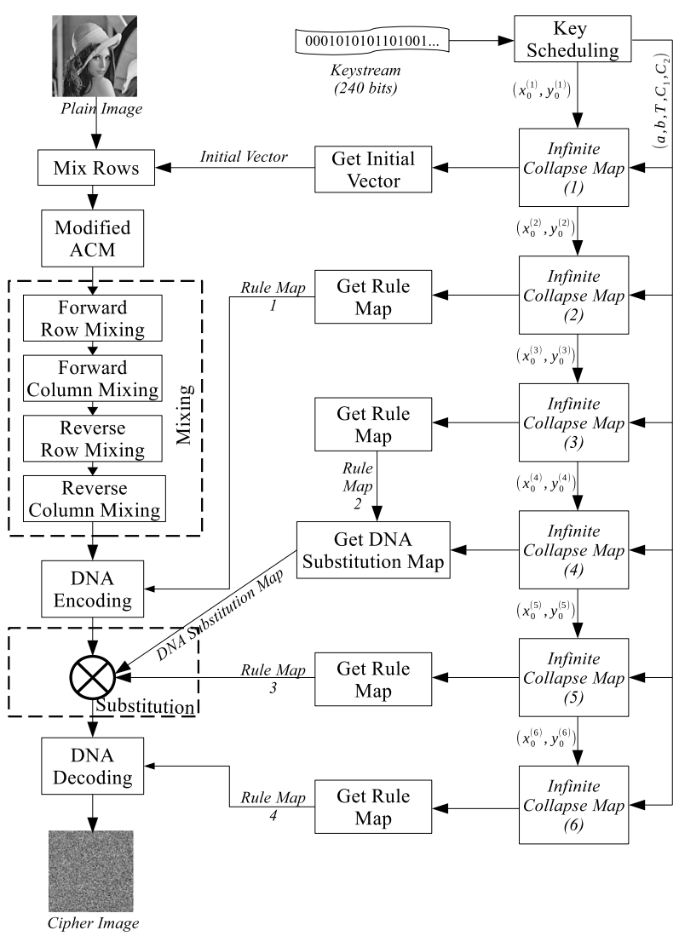
Objetivos
Comprensión
Implementación
Análisis
Documentación
A novel binary operator for designing medical and natural image cryptosystems

Slide 3
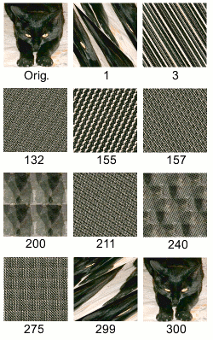


Objetivos: Comprensión
De los artículos
De herramientas matemáticas
Computación basada en ADN
Series caóticas
Arnold’s Cat Map

Slide 4
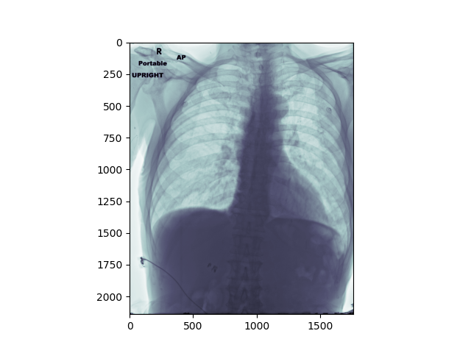
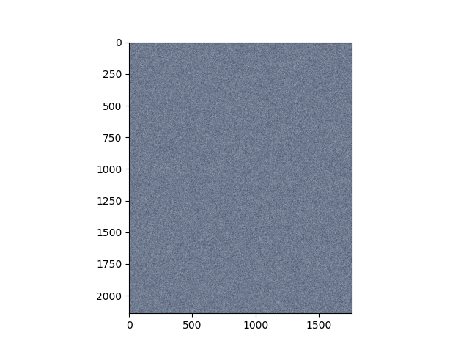

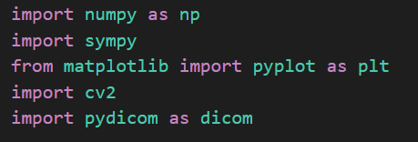
Objetivos: Implementación

Slide 5

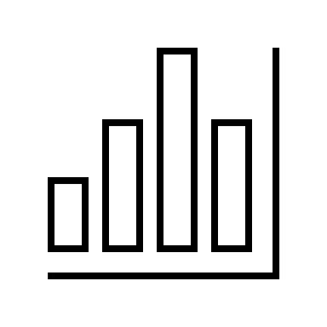
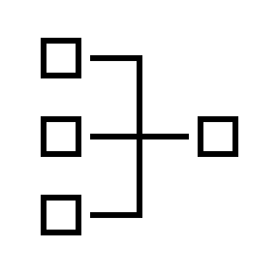


Objetivos: Análisis
Complejidad
Tiempo de ejecución
Entropía
Varianza

Slide 6

Objetivos: Documentación
Escritura de memoria

Slide 7

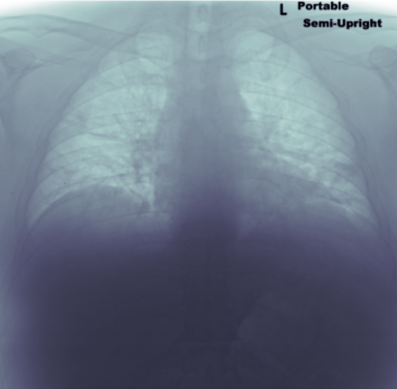
DICOM (Digital Imaging and Communication In Medicine)
Imagen natural
8 bits
Imagen médica
16 bits

Slide 8
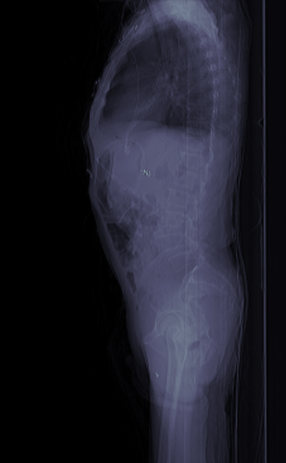
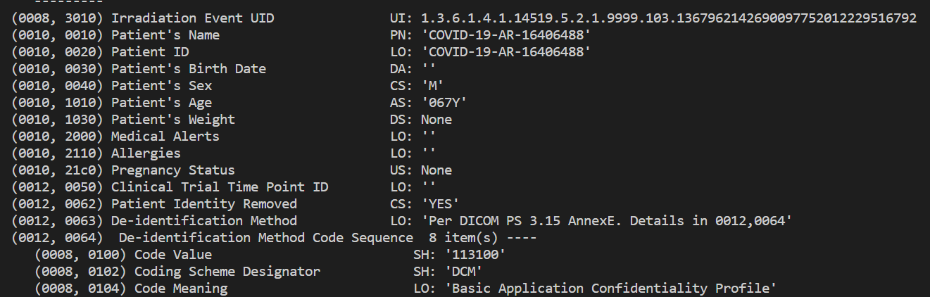

Slide 9
Diagrama implementación
Funciones Criptográficas
(funcionesCripto.py)
Mapa caótico
(ICM.py)
Funciones Estadísticas
(funcionesEstadisticas.py)
Criptosistema
(Criptosistema.py)
Criptosistema para interfaz
(CriptosistemaInterfaz.py)
Script para ejecutar desde consola
(main.py)
Script para cifrar desde interfaz
(Cifrar.py)
Script para descifrar desde interfaz
(Descifrar.py)

Slide 10
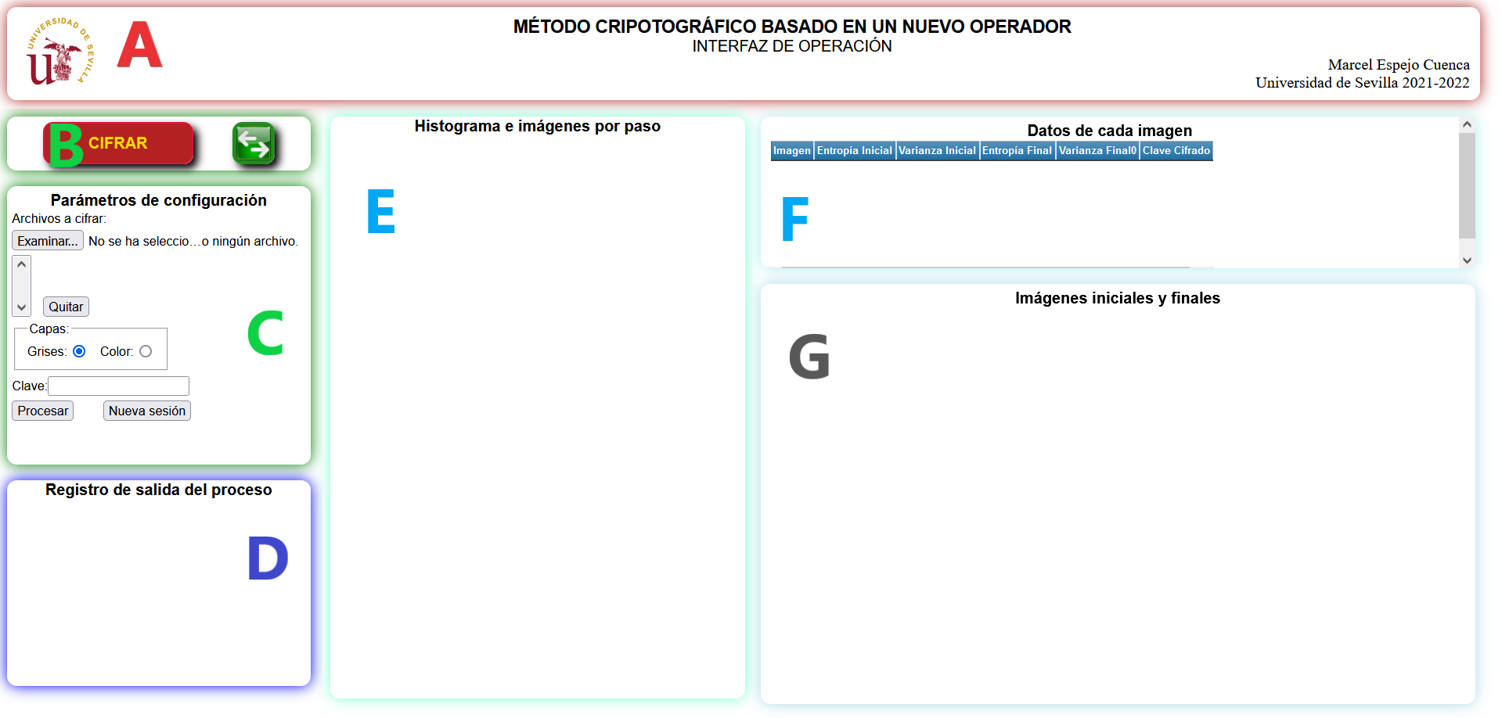
Interfaz gráfica
A Título
B Cifrar/Descifrar
C Selección de parámetros
D Log/info
E Pasos de ejecución
F Información estadística
G Resultados

Slide 11
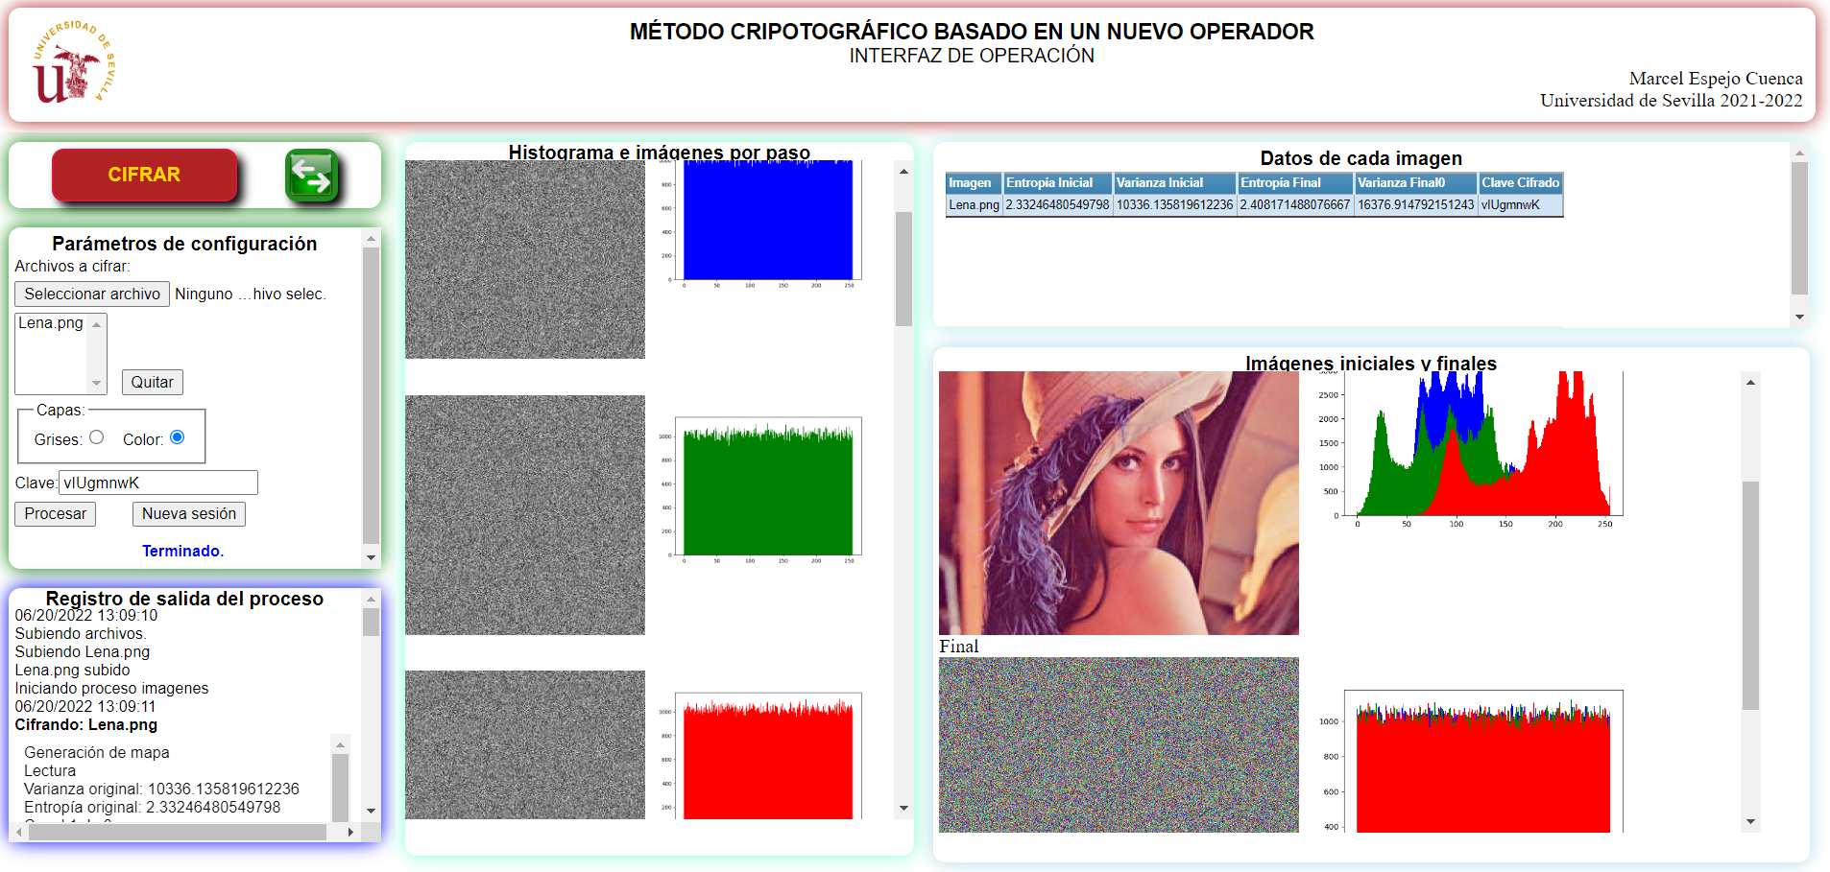

Slide 12
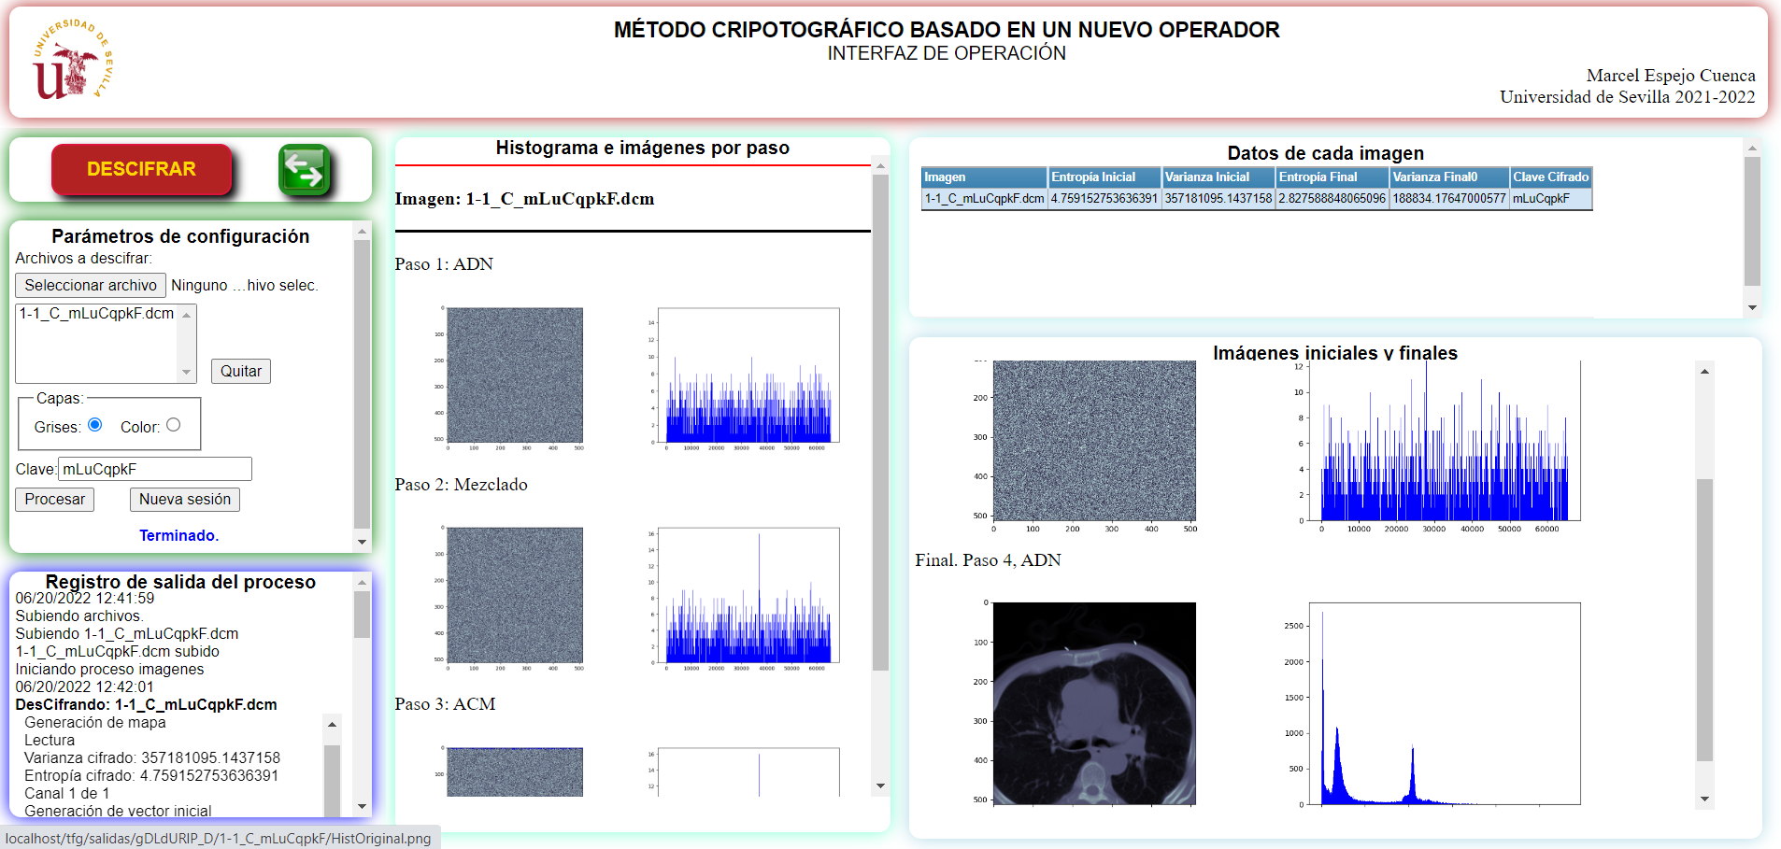

Slide 13
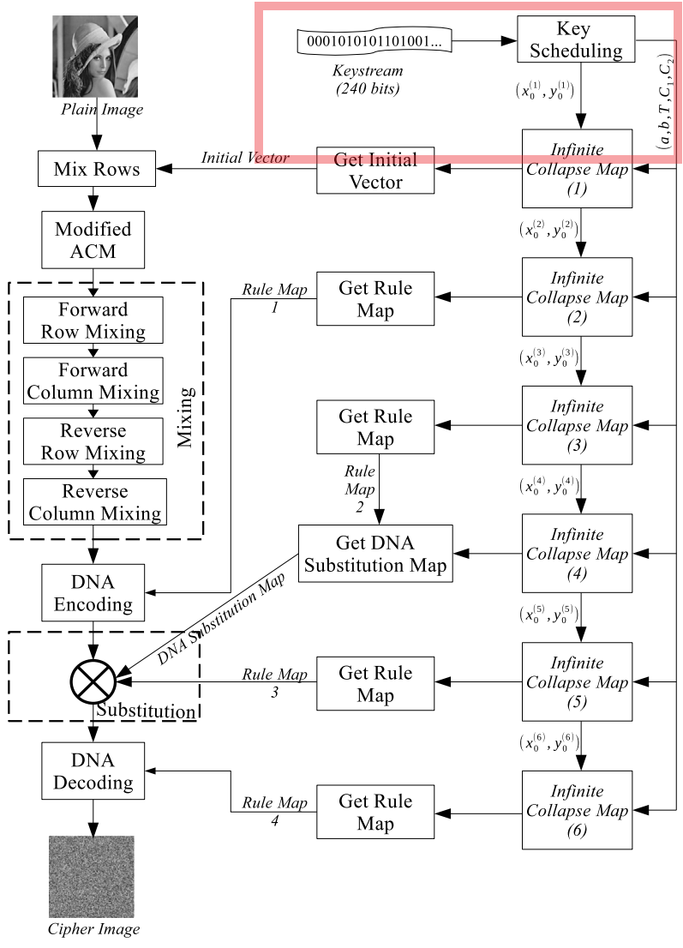
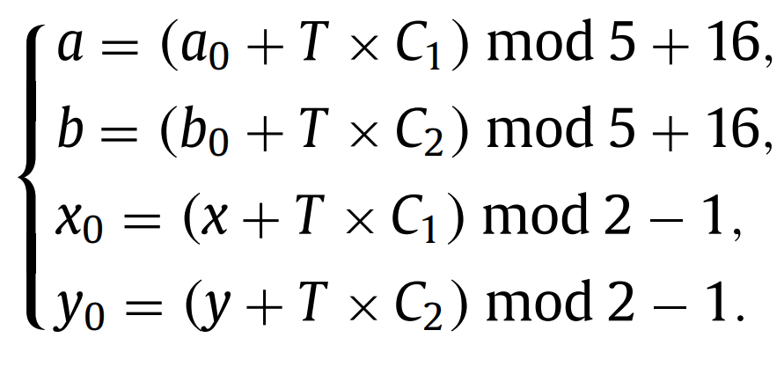
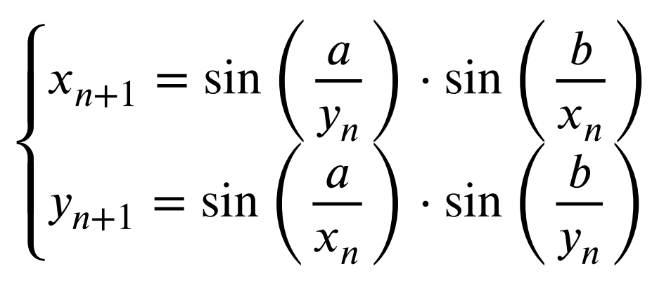
Experiencias en la ejecución del proyecto El problema en Key Scheduling

Slide 14
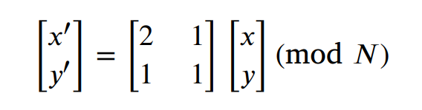
Experiencias en la ejecución del Proyecto Problema con Arnold’s Cat Map
Propiedad importante: tras un determinado número de iteraciones de ACM se retorna a la imagen original.
Este número de iteraciones varía en función del tamaño de la imagen/matriz.

Slide 15
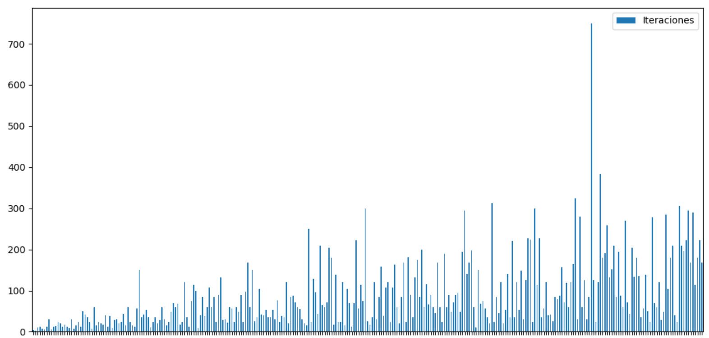

Slide 16

Experiencias en la ejecución del Proyecto Problema con Arnold’s Cat Map
Solución sencilla
$${\left[\begin{matrix}2 & 1 \\ 1 & 1\end{matrix}\right]}^{−1}=\left[\begin{matrix}1 & −1 \\ −1 & 2\end{matrix}\right]$$

Slide 17
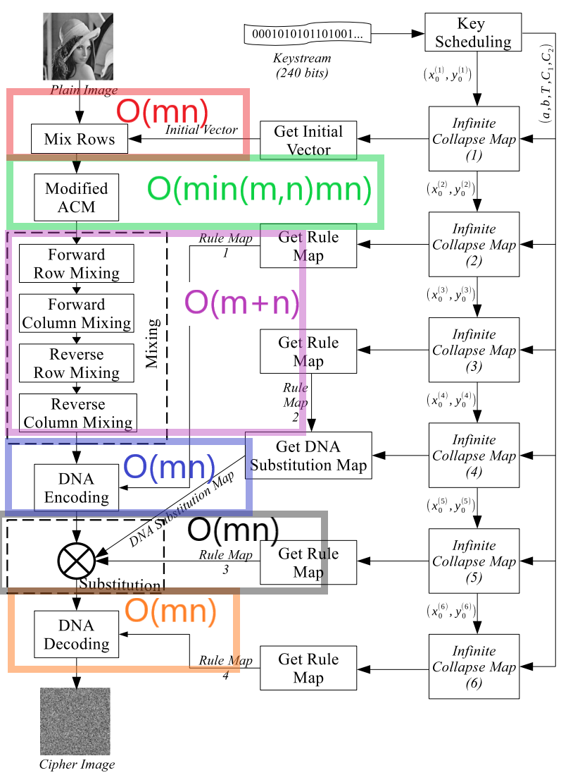

Cálculo de complejidad
Según el artículo:
$$4\text{×}\text{O}\text{(}\text{mn}\text{) + }\text{O}\text{(}\text{min}\text{(}\text{m}\text{,}\text{n}\text{)}\text{mn}\text{) + }\text{O}\text{(}\text{m}\text{+}\text{n}\text{)}$$
Siendo $\text{O}\text{(}\text{min}\text{(}\text{m}\text{,}\text{n}\text{)}\text{mn}\text{)}$ (ACM) dominante.
PROBLEMA:
Error en el cálculo.

Slide 18
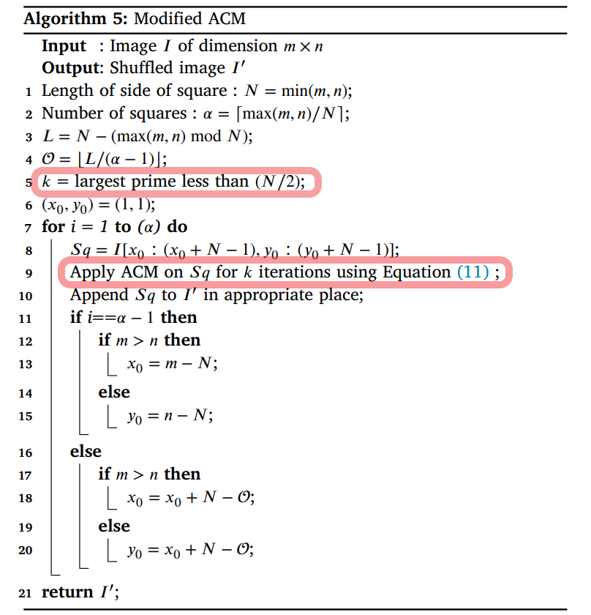

Cálculo de complejidad
Según el artículo:
k → N = min(m,n)
ACM → O(mn)
Por tanto:
$$\text{O}\text{(}\text{min}\text{(}\text{m}\text{,}\text{n}\text{)}\text{mn}\text{)}$$

Slide 19
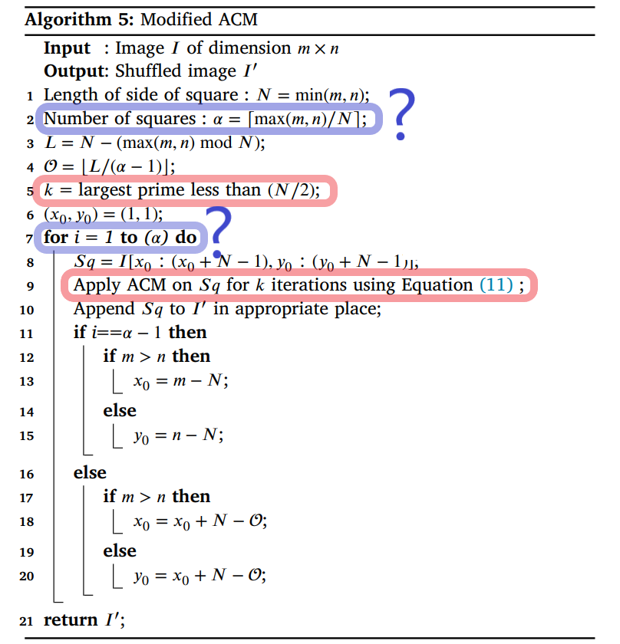

Cálculo de complejidad
Falta:
α →$\left\lceil \max\left(m,n\right)/min⁡(m,n)\right\rceil$
Por tanto:
$$\text{O}\text{(}\text{α}\text{×}\text{min}\text{(}\text{m}\text{,}\text{n}\text{)/}\text{2×}\text{mn}\text{)}$$
$$O(N\text{) }\text{<}$$
$$\text{ <}\text{O}\text{(}\text{α}\text{×}\text{min}\text{(}\text{m}\text{,}\text{n}\text{)/}\text{2×}\text{mn}\text{)}≪$$
$$≪O(N^{2})$$

Slide 20
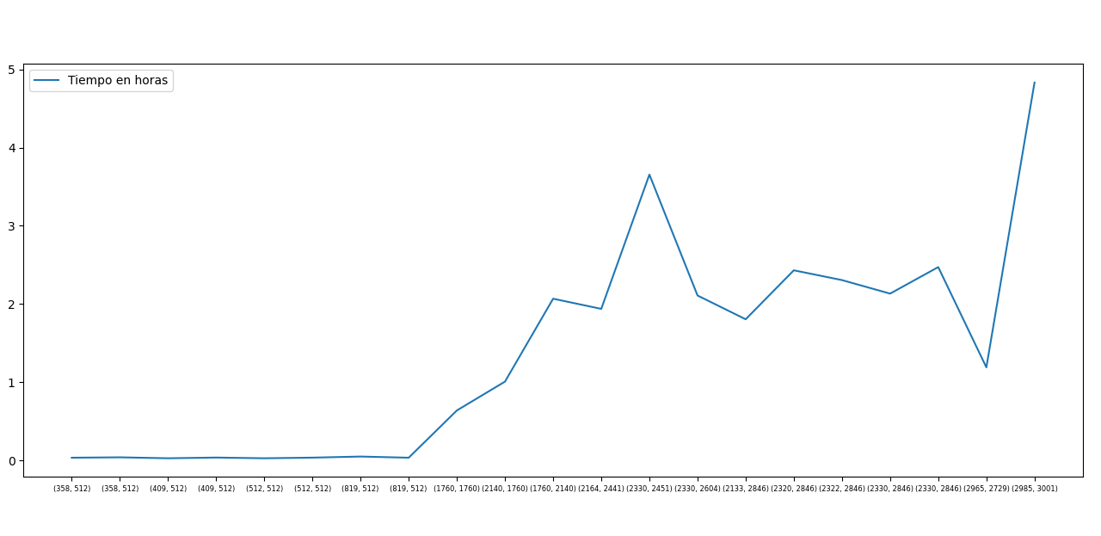
Tiempos de ejecución

Slide 21

Conclusiones

